Slide 1
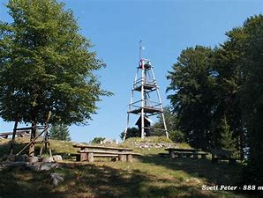
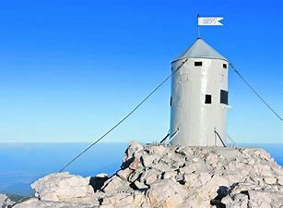
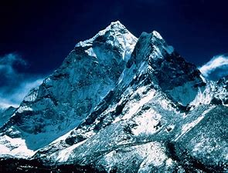

PETER-ing, TRIGLAV-ing, EVEREST-ing
NABIRANJE VIŠINSKIH in DALJINSKIH METROV UČENCEV IN DELAVCEV ŠOLE
PRIPRAVIL: MARJAN KUŽNIK

Slide 2
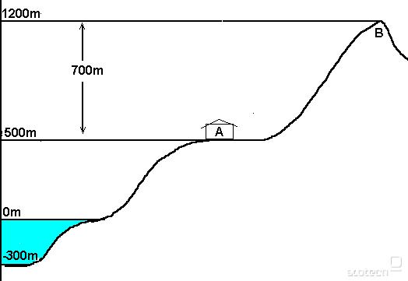

NADMORSKA VIŠINA

Slide 3
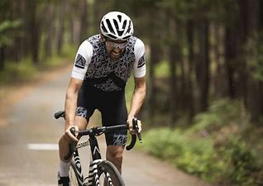
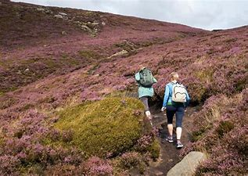
EVEREST-ing
IZRAZ MEDNARODNEGA IZZIVA EVERESTING, POMENI NABIRANJE VIŠINSKIH METROV (PREMAGOVANJE NADMORSKE VIŠINE NAJVIŠJE GORE NA SVETU-MOUNT EVEREST 8848 M). CILJ TEGA IZZIVA JE V NAJKRAJŠEM MOŽNEM ČASU PREMAGATI TO NADMORSKO VIŠINO NA ISTEM HRIBU. TO JE IZZIV ZA EKSTREMNE ŠPORTNIKE. IZZIV OPRAVIJO BODISI S KOLESOM ALI PEŠ.

Slide 4
PETER-ing
IZPELJANKA IZ BESEDE EVERESTING
IZZIV PEŠ PREMAGATI NADMORSKO VIŠINO NAJVIŠJEGA SUHOKRANJSKEGA VRHA, SVETI PETER 888 m
ČAS IZZIVA: V ENEM TEDNU DOSEČI VIŠINO 888 m
IZBIRA HRIBA JE POVSEM VAŠA STVAR (KOMANCA, SVETI PETER, PLEŠIVICA, CVIBELJ, SV. KATERINA, OD KRKE DO CERKVE,…
SEŠTEVANJE METROV V TABELI, KI SI JO DOBIL-A
PRIMERNA OBUTEV in UPOŠTEVANJE VSEH VARNOSTNIH UKREPOV PRI ZAJEZITVI VIRUSA, KI SO TRENUTNO AKTUALNI

Slide 5
TRIGLAV-ing
IZPELJANKA IZ BESEDE EVERESTING
IZZIV PEŠ PREMAGATI NADMORSKO VIŠINO NAJVIŠJE SLOVENSKE GORE, TRIGLAV 2864 m
ČAS IZZIVA: V ENEM MESECU DOSEČI VIŠINO 2864 m
IZBIRA HRIBA JE POVSEM VAŠA STVAR (KOMANCA, SVETI PETER, PLEŠIVICA, CVIBELJ, SV. KATERINA, OD KRKE DO CERKVE,…
SEŠTEVANJE METROV V TABELI, KI SI JO DOBIL-A
PRIMERNA OBUTEV in UPOŠTEVANJE VSEH VARNOSTNIH UKREPOV PRI ZAJEZITVI VIRUSA, KI SO TRENUTNO AKTUALNI

Slide 6
EVEREST-ing
IZZIV ZA NAJBOLJ VZTRAJNE !!!
IZZIV PEŠ PREMAGATI NADMORSKO VIŠINO NAJVIŠJE GORE NA SVETU, MOUNT EVEREST 8848 m
ČAS IZZIVA: NI ČASOVNO OMEJENO
IZBIRA HRIBA JE POVSEM VAŠA STVAR (KOMANCA, SVETI PETER, PLEŠIVICA, CVIBELJ, SV. KATERINA, OD KRKE DO CERKVE,…
SEŠTEVANJE METROV V TABELI, KI SI JO DOBIL-A
PRIMERNA OBUTEV in UPOŠTEVANJE VSEH VARNOSTNIH UKREPOV PRI ZAJEZITVI VIRUSA, KI SO TRENUTNO AKTUALNI

Slide 7
DALJINSKO NABIRANJE METROV, KILOMETROV
LAŽJE PREMAGOVANJE NAPORA, SAJ VELJA HOJA ALI TEK TUDI PO RAVNEM TERENU
POLEG OSVAJANJA VRHOV, BOŠ LAHKO SEŠTEVAL PREHOJENE METRE oz. KILOMETRE PRI VSAKODNEVNIH AKTIVNOSTIH (daljši sprehodi, pohodi)
POHOD, KI GA OPRAVIŠ PRI VIŠINSKEM IZZIVU ŠTEJE TUDI V DALJINSKO NABIRANJE METROV (GLEJ V TABELI)
CILJ IZZIVA JE DOSEČI ČIM VEČJO RAZDALJO V DOLOČENEM OBDOBJU, RECIMO DOLŽINO MARATONA (42KM) V ENEM MESECU
DODATI SVOJ CILJ (RAZDALJA 100 km, PEŠ NA MORJE, PEŠ V ODDALJENI KRAJ,…)- V ČIM KRAJŠEM ČASU

Slide 8
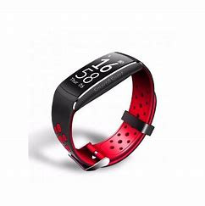
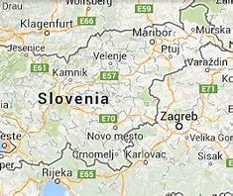

NABIRANJE METROV
DALJINSKE METRE LAHKO SEŠTEVATE S POMOČJO RAZLIČNIH PRIPOMOČKOV:
PAMETNA URA ALI PAMETNI TELEFON Z APLIKACIJAMI ŠTETJA KORAKOV (METROV) ali GOOGLE ZEMLJEVIDI.
VIŠINSKE METRE S POMOČJO PAMETNE URE, PAMETNEGA TELEFONA, ZEMLJEVIDA, S POMOČJO TABELE VRHOV
VNAŠANJE DOSEŽENIH METROV, KILOMETROV V TABELO IN POŠILJANJE TABELE PO NASLEDNJIH obdobjih:
OBDOBJE od 25. decembra do 31. januarja- POSLATI DO 5.2.2022 !!

Slide 9
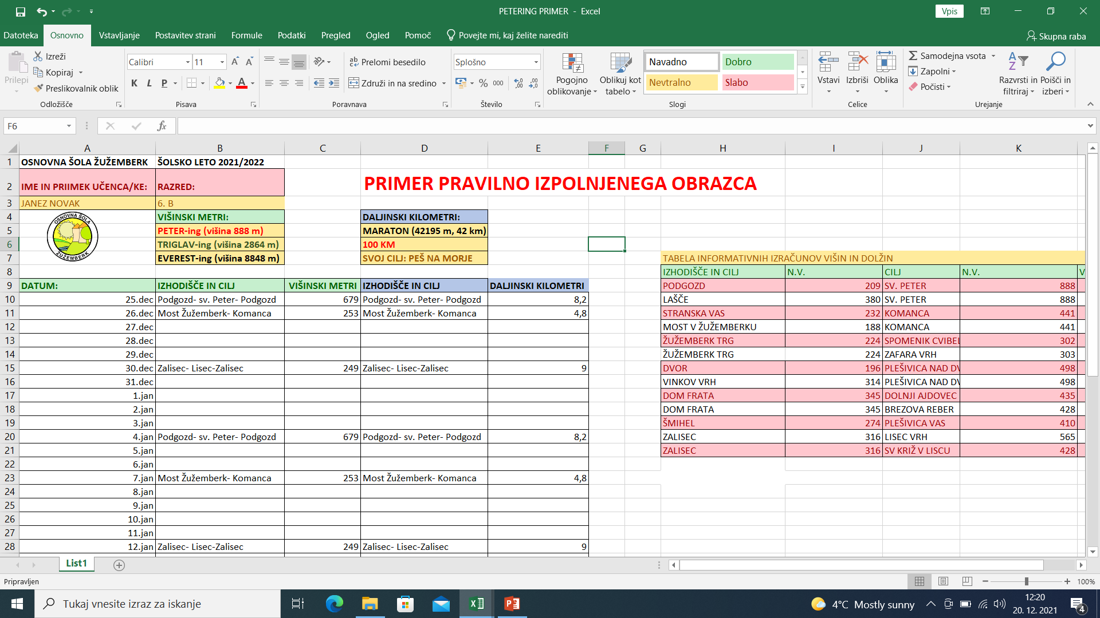

Slide 10
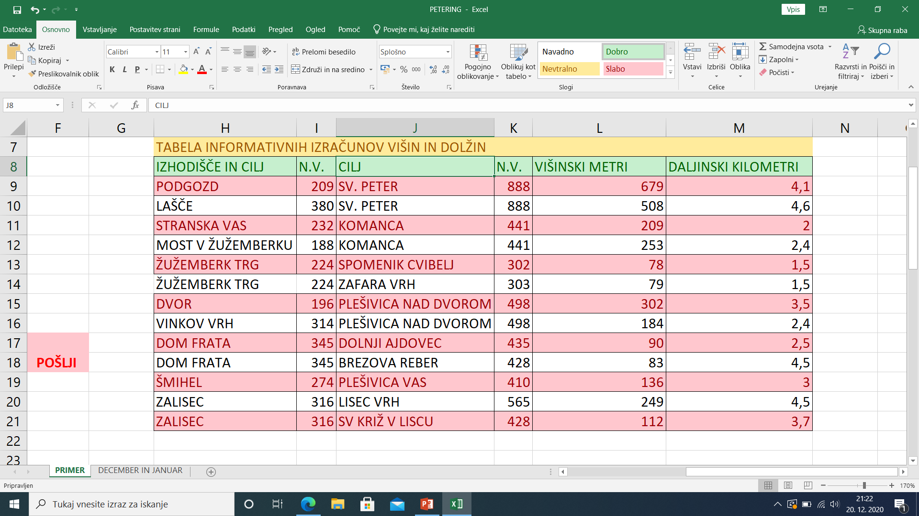


Slide 11
TEKMOVANJE:
MED RAZREDI
MED UČENCI
MED UČENCI IN UČITELJI TER OSTALIMI DELAVCI ŠOLE

Slide 12
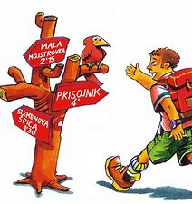
ZMAGOVALCI BOSTE VSI, KI BOSTE PRISPEVALI SVOJE METRE! POVABITE ŠE VAŠE DRUŽINSKE ČLANE

